Slide 1
Ready Reckoner:
Post-Bank Merger IFSC Code Status

Slide 2
Overview
Brief Note on Bank Merger
On April 1, 2020 six public sector banks were merged into four large banks, by Ministry of Finance and Reserve bank of India.
This bank merger led to a change in the branch name and IFSC codes of the merger banks(old). Multiple beneficiary accounts were rejected due to IFSC code and branch name inconsistency
Program staff is required to update bank account details/ IFSC codes of the beneficiaries (customers of merger bank) in Nikshay, so that the new bank account details can get validated in PFMS, and benefits can be processed. Account details can be changed even if one or two benefits have been processed in the old bank account.
This presentation is aimed at providing an easy guide to find the changed IFSC codes, reduce patient bank account rejection, and help facilitate the benefit transfer.
Lead Banks
Merged Banks
Union Bank
Andhra Bank
Corporation Bank
Punjab National Bank
United Bank of India
Oriental Bank of Commerce
Canara Bank
Syndicate Bank
Indian Bank
Allahabad Bank

Slide 3
Overview
बैंक विलय पर संक्षिप्त वर्णन
1 अप्रैल 2020 को वित्त मंत्रालय और भारतीय रिज़र्व बैंक द्वारा 6 सार्वजनिक क्षेत्र बैंक का विलय चार बड़े बैंक में किया गया।
विलय के कारण बैंक के नाम और शाखाओं के आइएफएससी कोड में भी बदलाव आए। इसके रहते कई क्षय रोगियों के खातों को अस्वीकृति मिली।
मर्जर बैंक के ग्राहकों के खातों की जानकारी/ IFSC कोड निक्षय पर, प्रोग्राम स्टाफ द्वारा बदली जाएंगी , जिससे की नया खाता PFMS द्वारा वैलिडेट किया जा सकें। यह प्रक्रिया पुराने खाते में एक से दो बेनिफिट ट्रांसफर होने के बाद भी की जा सकती हैं।
इस प्रेजेंटेशन के माध्यम से हम नए आईएफएससी (IFSC) कोड और शाखा के नाम ढूंढने की प्रक्रिया के बारे में जानकारी देंगे।
Lead Banks
Merged Banks
Union Bank
Andhra Bank
Corporation Bank
Punjab National Bank
United Bank of India
Oriental Bank of Commerce
Canara Bank
Syndicate Bank
Indian Bank
Allahabad Bank

Slide 4
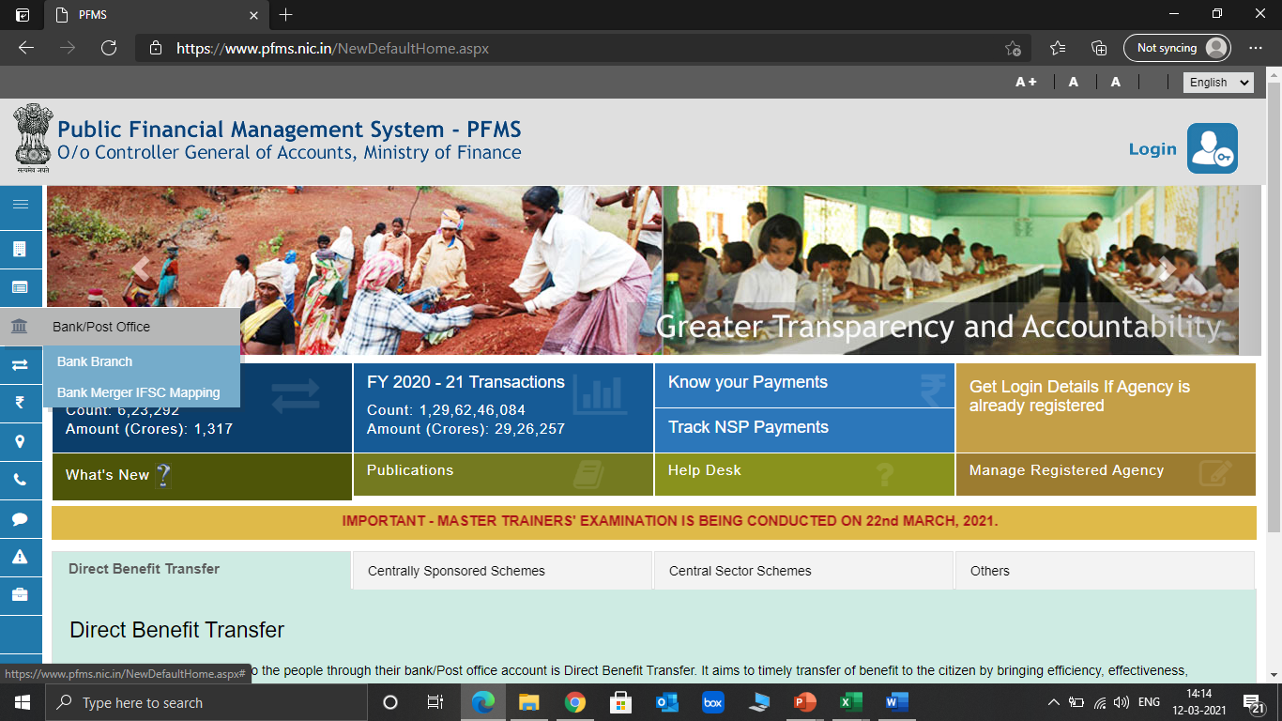
To Find New Bank Branch/ IFSC Codes (1/5)
Step 1
Step 1
Visit the PFMS official website: https://www.pfms.nic.in/. Go to the sidebar and click on “Bank/Post office” icon.
Visit the PFMS official website: https://www.pfms.nic.in/. Go to the sidebar and click on “Bank/Post office” icon.
Step 1
PFMS की official website: https://www.pfms.nic.in/ पर जाए और sidebar से “Bank/Post office” को चुनें

Slide 5
To Find New Bank Branch/ IFSC Codes (2/5)
Step 1
Step 2
Visit the PFMS official website: https://www.pfms.nic.in/. Go to the sidebar and click on “Bank/Post office” icon.
Select ‘Bank Merger IFSC Mapping’ from the drop-down menu.
Step 1
Step 2
PFMS की official website: https://www.pfms.nic.in/ पर जाए और sidebar से “Bank/Post office” को चुनें
Drop-down menu में से ‘Bank Merger IFSC Mapping’ को चुनें

Slide 6
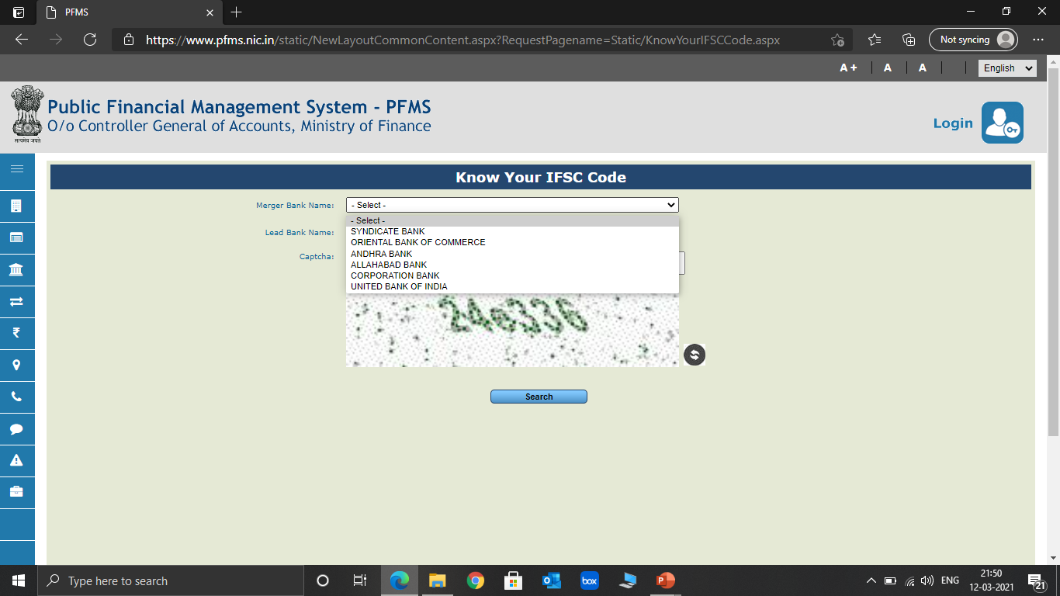
To Find New Bank Branch/ IFSC Codes (3/5)
Step 1
Step 3
Step 1
Step 2
Visit the PFMS official website: https://www.pfms.nic.in/. Go to the sidebar and click on “Bank/Post office” icon.
Visit the PFMS official website: https://www.pfms.nic.in/. Go to the sidebar and click on “Bank/Post office” icon.
Select ‘Bank Merger IFSC Mapping’ from the drop-down menu.
‘Know Your IFSC code’ page opens. Select Merger Bank Name (Old) from
Step 1
Step 2
Step 3
PFMS की official website: https://www.pfms.nic.in/ पर जाए और sidebar से “Bank/Post office” चुनें
Drop-down menu में से ‘Bank Merger IFSC Mapping’ को चुनें
‘Know Your IFSC code’ page खुलेगा . पुराने बैंक का नाम ‘Merger Bank Name’ में अंकित करें

Slide 7
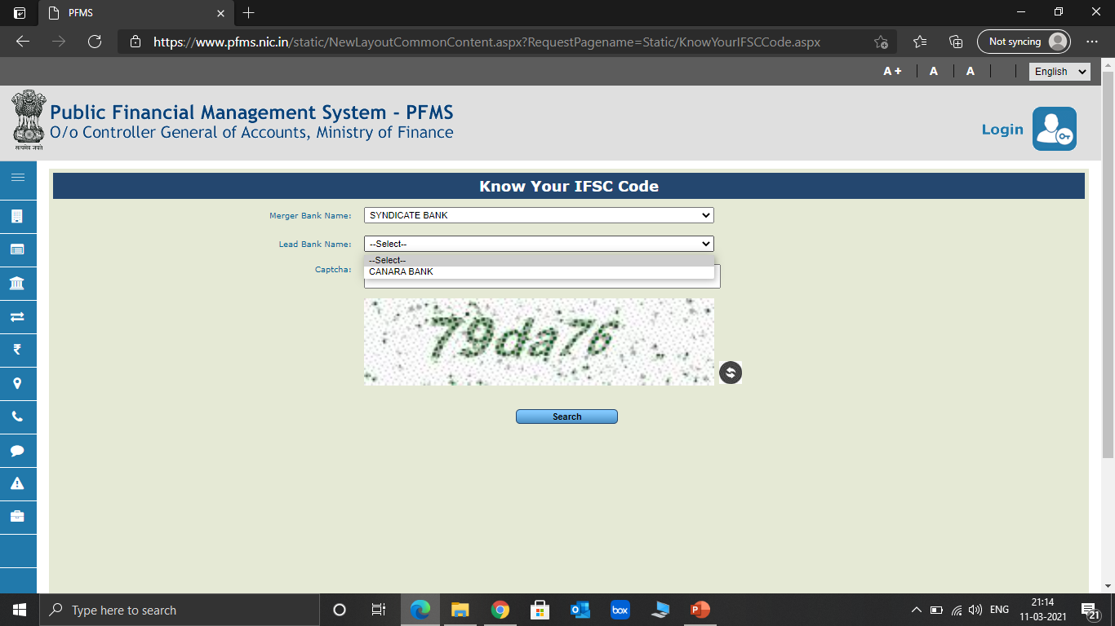
To Find New Bank Branch/ IFSC Codes (4/5)
Step 1
Step 2
Step 3
Step 4
Visit the PFMS official website: https://www.pfms.nic.in/. Go to the sidebar and click on “Bank/Post office” icon.
Select ‘Bank Merger IFSC Mapping’ from the drop-down menu.
‘Know Your IFSC code’ page opens. Select Merger Bank Name (Old) from
drop-down box
Name of Lead Bank(New) will automatically appear
in drop-down box. Enter ‘captcha’ and click on ‘Search’
Step 1
Step 2
Step 3
Step 4
PFMS की official website: https://www.pfms.nic.in/ पर जाए और sidebar से “Bank/Post office” चुनें
Drop-down menu में से ‘Bank Merger IFSC Mapping’ को चुनें
‘Know Your IFSC code’ page खुलेगा . पुराने बैंक का नाम ‘Merger Bank Name’ में अंकित करें
Lead Bank के drop-down box में स्वत: नई बैंक का नाम आ जाएगा
‘captcha’ दाखिल करने के उपरान्त ‘Search’ करें

Slide 8
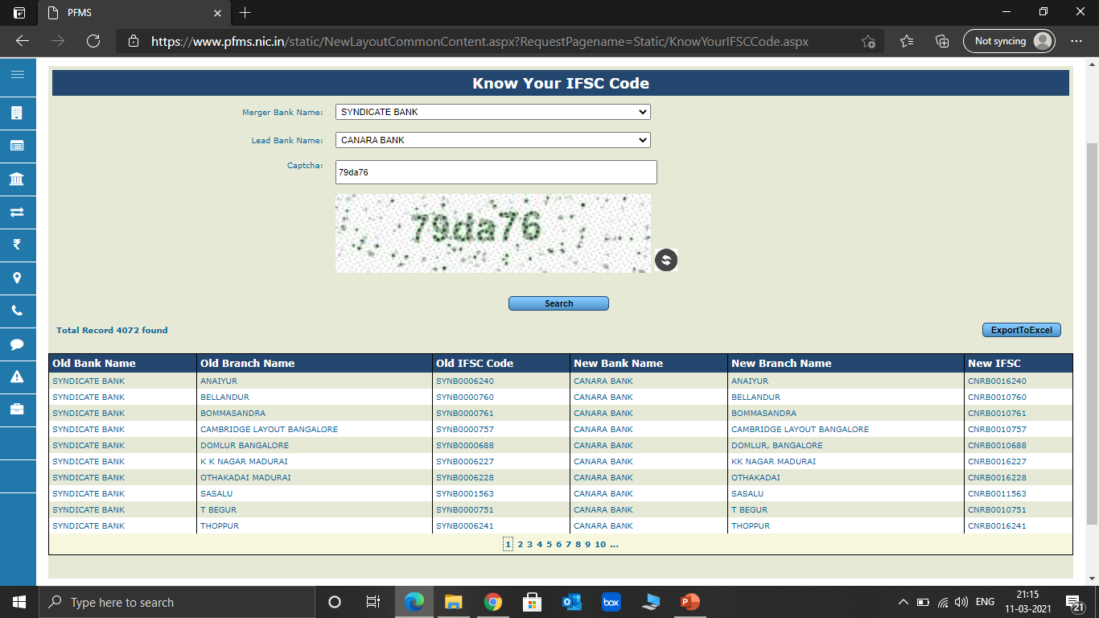
To Find New Bank Branch/ IFSC Codes (5/5)
Click ‘Export to Excel’ to download the list.
सूची को डाउनलोड करने के लिए ‘Export to Excel’ चुनें
List with the merger branch name and IFSC codes against Lead branch name and IFSC codes is generated. Merger bank की शाखा के नाम और IFSC कोड के साथ ही Lead bank शाखा के नाम और IFSC कोड की पूर्ण सूची

Slide 9
Video Tutorial

Slide 10
Thank You
For any further queries, please reach out to the
State NTEP DBT team
Contact Nikshay National Help Desk (1800-11-6666) for more details
Updated as on 17th March ‘21

